Slide 1

НИУ ВШЭ-Пермь, УДК 09.03.04, Факультет экономики, менеджмента и бизнес-информатики, кафедра информационных технологий в бизнесе
TEXT
Работу выполнил студент группы ПИ-18-2
2-го курса, факультета экономики, менеджмента и бизнес-информатики
Чепоков Е.В.
Научный руководитель
Старший преподаватель кафедры информационных технологий в бизнесе
Гордеева О.И.
Пермь, 2019

Slide 2

План доклада
Text
Пермь, 2019
Чепоков Елизар Сергеевич
в оглавление

Slide 3
Проблема курсовой работы
Text
Пермь, 2019
Чепоков Елизар Сергеевич
в оглавление

Slide 4
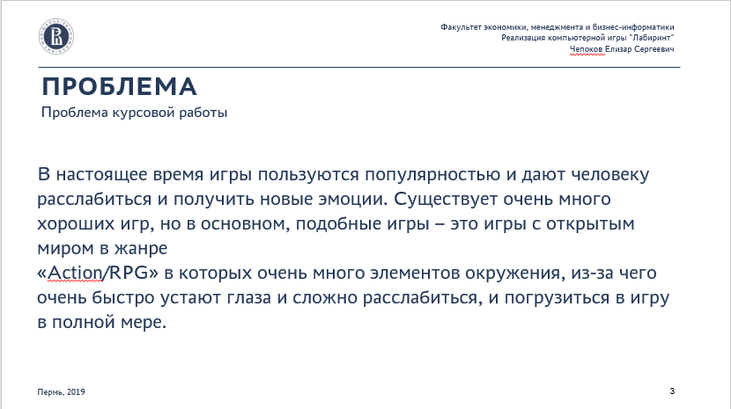
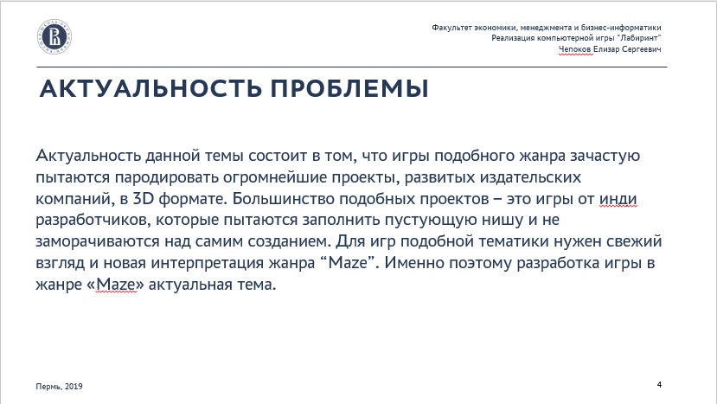
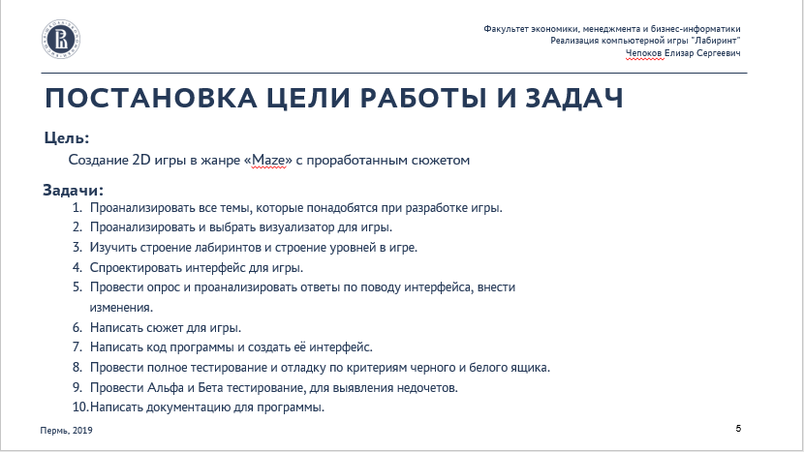





Оглавление
3
4
5
6
7
8
9
10

Slide 5
СПАСИБО ЗА ВНИМАНИЕ
РАДЫ ОТВЕТИТЬ НА ВАШИ ВОПРОСЫ
Автор: Чепоков Е.С.
Телефон.: +7 (951) 959 4666
Электронная почта: eschepokov@edu.hse.ru

